Slide 1
L’attestation d’envoi chez un spécialiste

Slide 2
L’envoi, par votre médecin généraliste, chez un spécialiste vous permet de bénéficier d’un meilleur remboursement de votre consultation.

Slide 3
Conditions à remplir pour obtenir cet avantage financier :
1. Vous devez avoir un dossier médical global ET
2. Votre généraliste doit vous avoir envoyé vers un des spécialistes suivants :
gynécologue/obstétricien | stomatologue | endocrino-diabétologue
psychiatre | neuropsychiatre | gastro-entérologue
cardiologue | urologue | rhumatologue
ophtalmologue | dermato-vénérologue | interniste
neurologue | un gériatre | un pédiatre

Slide 4
Concrètement :
1. Vous consultez votre généraliste.
2. Ce généraliste vous envoie vers un spécialiste et complète un formulaire d'envoi vers un spécialiste que vous lui remettez.
3. Vous consultez un spécialiste.
4. Vous transmettez à votre mutualité :
- l’attestation de soins donnés de votre généraliste (si ce n’est déjà fait)
- le formulaire d'envoi vers un spécialiste ET l’attestation de soins donnés du spécialiste ( ces 2 documents doivent être remis ensemble).

Slide 5
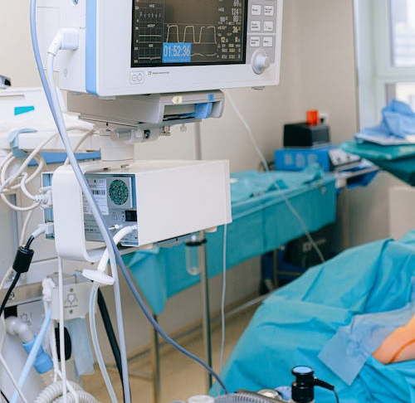
Avantages ?
Le principal avantage est de bénéficier de meilleurs remboursements des soins de santé.
Elle permet à votre médecin généraliste une vue globale de votre suivi medical et une coordination des soins.

Slide 6
Pour aller plus loin consultez le site de l’INAMI ICI

